Slide 1

Jedha - Data Science Lead
Certification AIA (Architecte IA)
Bloc 3 : Concevoir et mettre en oeuvre des pipelines de données (pour l'IA)
Fraud detection
Dépôt Github
Guillaume VIEL - 16 juillet 2026

Slide 2
Contexte et problématique
Contexte
La fraude : enjeu majeur pour les institutions financières
En 2019, la BCE estimait les transactions frauduleuses par carte en UE à plus d’1 milliard d’euros
L’IA permet une détection précise des fraudes → cas d’usage phare en Data Science
Problème
Les algorithmes de détection sont performants, mais leur déploiement en production reste complexe
Défi clé : Détecter les fraudes en temps réel et réagir instantanément
Jedha - Certification AIA - Bloc 3 - Guillaume VIEL - 16 juillet 2026

Slide 3
Objectifs et périmètre du projet
Objectif principal
Notification immédiate à chaque détection de fraude : alerte simple
Rapport quotidien : Vérifier tous les paiements et fraudes de la veille chaque matin
Périmètre
Cible : Transactions par carte (focus fraude)
Fonctionnalités
Détection en temps réel + système d’alerte
Automatisation d’un rapport journalier (paiements + fraudes)
Jedha - Certification AIA - Bloc 3 - Guillaume VIEL - 16 juillet 2026

Slide 4
Phase 1 : Entraînement des modèles
Jedha - Certification AIA - Bloc 3 - Guillaume VIEL - 16 juillet 2026

Slide 5
Entraînement des modèles - détection de fraude (1)
2145 fraudes / ~555k transactions → 0.386%
Fraude : classe ultra-minoritaire → dataset très déséquilibré
Accuracy et ROC-AUC sont trompeurs
même si leurs valeurs peuvent être bonnes, les nombreux vrais négatifs diluent le reste
Donc
Utilisation du PR-AUC pour départager les modèles dans un premier temps (pas de dilution avec les vrais négatifs TN)
Ensuite arbitrage avec f1-score, precision et recall selon le compromis souhaité entre fausses alertes et fraudes manquées
Utilisation méthodes SMOTE ou under-sampling : peu convaincant
Jedha - Certification AIA - Bloc 3 - Guillaume VIEL - 16 juillet 2026
Notes:
pourquoi PR-AUC ?
La fraude est une classe très minoritaire (quelques % du dataset)
dans ce contexte, l'accuracy ( (TP+TN)/Total et le ROC-AUC (courbe recall=TP/(TP+FN) vs taux de faux positifs FP/(TN+FN) ) sont trompeurs, car ils sont dominés par les vrais négatifs (TN), très nombreux qui dilue le reste.
On le voit sur nos résultats : XGBoost a un ROC-AUC=0.997 quasi-parfait mais précision=TP/(TP+FP)=0.25 seulement au seuil par défaut — 3/4 alertes sont de fausses alertes (FP).
Le PR-AUC (aire sous la courbe precision-recall) se concentre uniquement sur la classe positive (la fraude) et résume la performance du modèle sur tous les seuils de décision possibles, pas un seul.
essentiel ici car F1/precision/recall dépendent fortement du seuil choisi
le tableau le montre bien : XGBoost et LightGBM ont un PR-AUC proche (0.84 vs 0.86), mais des F1 très différents (0.40 vs 0.77) au même seuil de 0.5, simplement parce que leurs courbes precision-recall ont des formes différentes.
En résumé : PR-AUC sert à comparer et sélectionner les modèles (indépendant du seuil, focalisé sur la classe rare) ; F1/precision/recall serviront ensuite à choisir le seuil opérationnel une fois le modèle retenu, selon le compromis souhaité entre fausses alertes et fraudes manquées.

Slide 6
Entraînement des modèles - détection de fraude (2)
Modèle | PR-AUC | F1-score | Précision | Recall
LightGBM (more trees) | 0.888 | 0.80 | 0.76 | 0.85
LightGBM (baseline) | 0.864 | 0.77 | 0.70 | 0.85
XGBoost | 0.844 | 0.40 | 0.25 | 0.96
RandomForest | 0.720 | 0.38 | 0.24 | 0.89
LogisticRegression | 0.202 | 0.08 | 0.04 | 0.81
Jedha - Certification AIA - Bloc 3 - Guillaume VIEL - 16 juillet 2026
Notes:
pourquoi PR-AUC ?
La fraude est une classe très minoritaire (quelques % du dataset)
dans ce contexte, l'accuracy ( (TP+TN)/Total et le ROC-AUC (courbe recall=TP/(TP+FN) vs taux de faux positifs FP/(TN+FN) ) sont trompeurs, car ils sont dominés par les vrais négatifs (TN), très nombreux qui dilue le reste.
On le voit sur nos résultats : XGBoost a un ROC-AUC=0.997 quasi-parfait mais précision=TP/(TP+FP)=0.25 seulement au seuil par défaut — 3/4 alertes sont de fausses alertes (FP).
Le PR-AUC (aire sous la courbe precision-recall) se concentre uniquement sur la classe positive (la fraude) et résume la performance du modèle sur tous les seuils de décision possibles, pas un seul.
essentiel ici car F1/precision/recall dépendent fortement du seuil choisi
le tableau le montre bien : XGBoost et LightGBM ont un PR-AUC proche (0.84 vs 0.86), mais des F1 très différents (0.40 vs 0.77) au même seuil de 0.5, simplement parce que leurs courbes precision-recall ont des formes différentes.
En résumé : PR-AUC sert à comparer et sélectionner les modèles (indépendant du seuil, focalisé sur la classe rare) ; F1/precision/recall serviront ensuite à choisir le seuil opérationnel une fois le modèle retenu, selon le compromis souhaité entre fausses alertes et fraudes manquées.

Slide 7
Phase 2 : Mise en place DAGs et Architecture de test
Jedha - Certification AIA - Bloc 3 - Guillaume VIEL - 16 juillet 2026

Slide 8
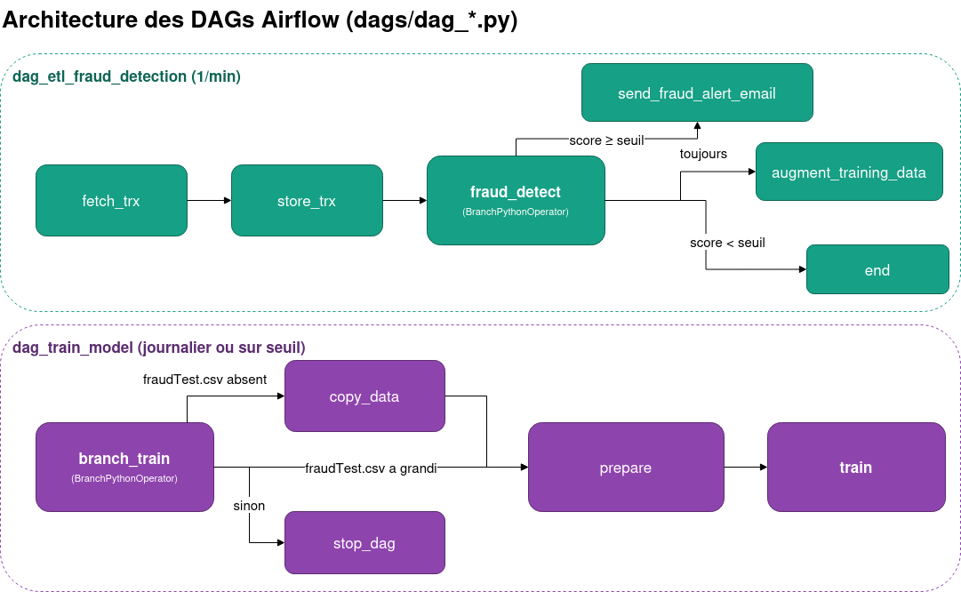
Jedha - Certification AIA - Bloc 3 - Guillaume VIEL - 16 juillet 2026
Notes:
1er DAG ETL et Fraud detection: exécuté toutes les minutes
extraction de la transaction à partir de l’API JEDHA qui simule l’arrivée de trx
sauvegarde sur S3 par répertoire date (pour création datalake, mécanisme de reprise etc.) + sauvegarde en bdd posgresql
puis détection de la fraude par notre API
si le score > seuil fixé on envoie un email sinon rien
le bonus ici c’est d’utiliser la trx qui vient d’arriver comme base pour générer un nouvelle trx fictive assez proche et l’ajouter au dataset : cela permet de simuler un dataset glissant et de provoquer un réentrainement
2e DAG Train model : déclenché 1x/jour ou selon un taux de modification du dataset
à l’initialisation s’il n’y a aucun dataset dans le répertoire de travail work/ on y copie le dataset original et on poursuit sur la préparation du dataset
s’il y a un dataset mais qu’il n’a pas évolué par rapport au dataset original, le DAG s'arrête là
si le dataset a évolué par rapport au dataset original (par exemple au delà d’un certain seuil) alors on poursuit sur la préparation du dataset
après une préparation de dataset réussie, on passe à l’entrainement des modèles qui sont ensuite poussés vers MLFlow et taggés
3e DAG report : exécuté 1x/j et n’est pas représenté ici car juste une seule tache qui envoie un rapport de toutes les fraudes de la veille

Slide 9
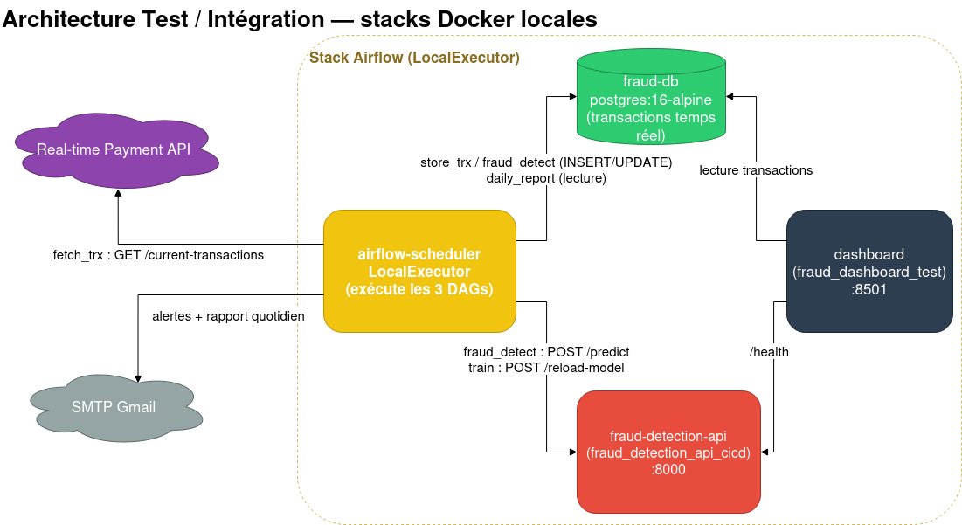
Architecture de test
Jedha - Certification AIA - Bloc 3 - Guillaume VIEL - 16 juillet 2026
Notes:
architecture de test : mis à part la gateway SMTP et l’API JEDHA, tout le reste a été mis dans une stack Docker

Slide 10
Phase 3 : Mise en Production
Jedha - Certification AIA - Bloc 3 - Guillaume VIEL - 16 juillet 2026

Slide 11
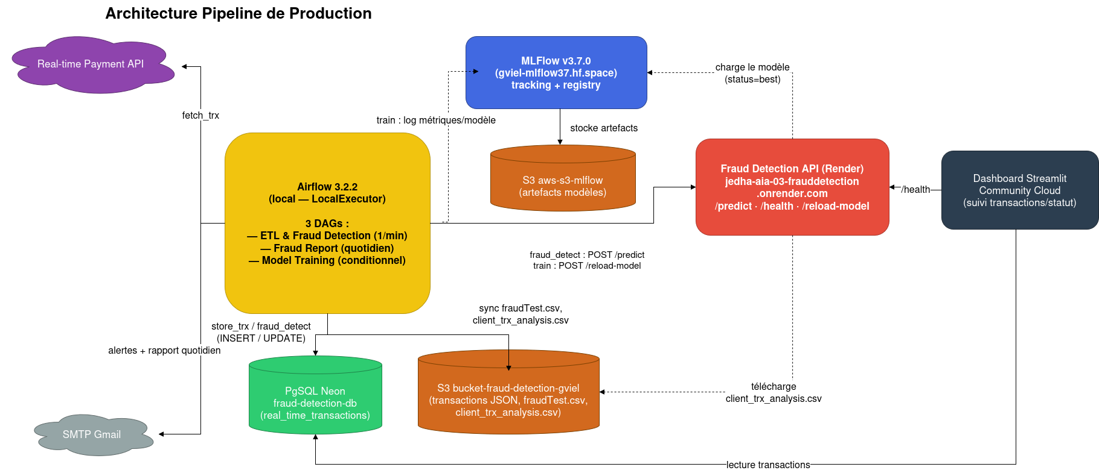
Architecture pipeline de production
Jedha - Certification AIA - Bloc 3 - Guillaume VIEL - 16 juillet 2026

Slide 12
Démonstration
Dashboard (Streamlit)
API Fraud Detection (Render)
Airflow (stack locale docker compose)
MLFlow (Hugging Face)
PgSQL DB (Neon)
Bucket S3 (AWS)
Jedha - Certification AIA - Bloc 3 - Guillaume VIEL - 16 juillet 2026

Slide 13
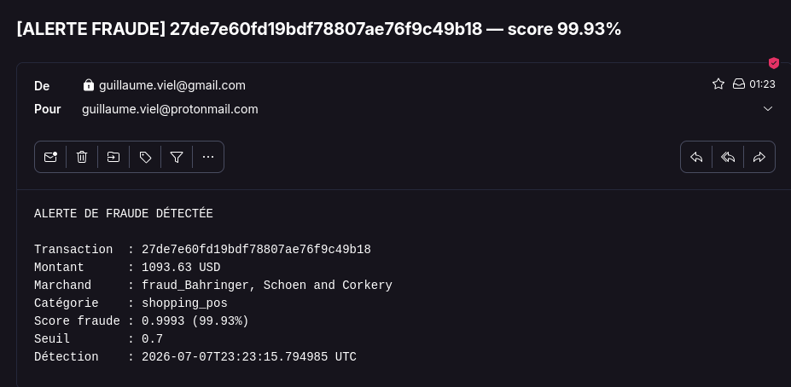
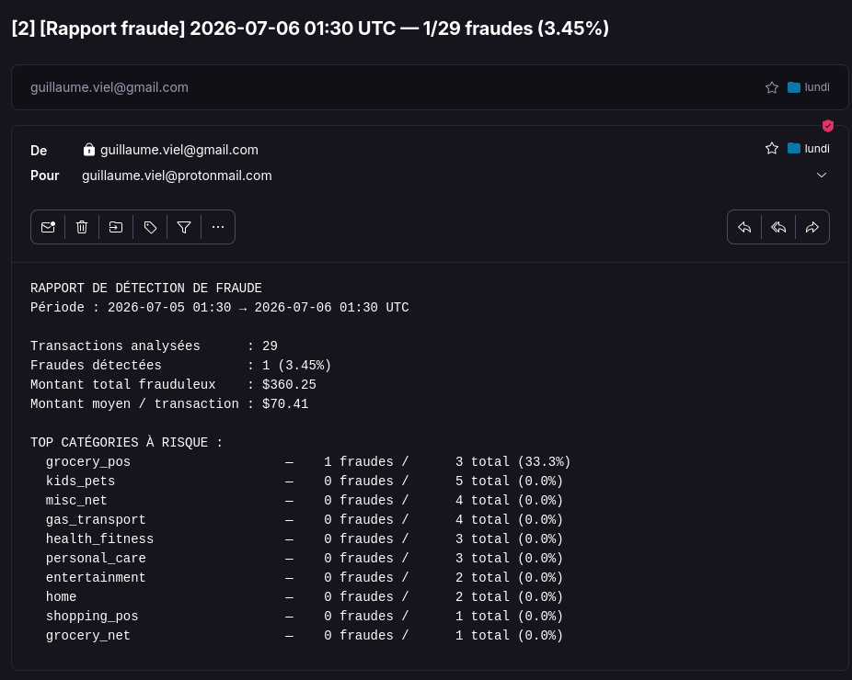
Démonstration : Email alerte et rapport
Jedha - Certification AIA - Bloc 3 - Guillaume VIEL - 16 juillet 2026

Slide 14
Conclusion
Jedha - Certification AIA - Bloc 3 - Guillaume VIEL - 16 juillet 2026

Slide 15
Conclusion
Difficultés
contraintes des free plans…
déploiement stack Airflow en local (car complexe voire impossible sur HF ou Render)
nombreux modules et nombreuses vars de config à gérer
Améliorations
déploiement du training sur EC2 ou équivalent (type Openstack)
ou K8s + Ray pour paralléliser les calculs de plusieurs modèles en même temps
Kafka pour absorber des trx en temps réel (ici démesuré)
rapport en PDF et stockage sur S3
sécurité…
Jedha - Certification AIA - Bloc 3 - Guillaume VIEL - 16 juillet 2026
Notes:
pourquoi PR-AUC ?
La fraude est une classe très minoritaire (quelques % du dataset)
dans ce contexte, l'accuracy ( (TP+TN)/Total et le ROC-AUC (courbe recall=TP/(TP+FN) vs taux de faux positifs FP/(TN+FN) ) sont trompeurs, car ils sont dominés par les vrais négatifs (TN), très nombreux qui dilue le reste.
On le voit sur nos résultats : XGBoost a un ROC-AUC=0.997 quasi-parfait mais précision=TP/(TP+FP)=0.25 seulement au seuil par défaut — 3/4 alertes sont de fausses alertes (FP).
Le PR-AUC (aire sous la courbe precision-recall) se concentre uniquement sur la classe positive (la fraude) et résume la performance du modèle sur tous les seuils de décision possibles, pas un seul.
essentiel ici car F1/precision/recall dépendent fortement du seuil choisi
le tableau le montre bien : XGBoost et LightGBM ont un PR-AUC proche (0.84 vs 0.86), mais des F1 très différents (0.40 vs 0.77) au même seuil de 0.5, simplement parce que leurs courbes precision-recall ont des formes différentes.
En résumé : PR-AUC sert à comparer et sélectionner les modèles (indépendant du seuil, focalisé sur la classe rare) ; F1/precision/recall serviront ensuite à choisir le seuil opérationnel une fois le modèle retenu, selon le compromis souhaité entre fausses alertes et fraudes manquées.

Slide 16
Jedha - Data Science Lead
Certification AIA (Architecte IA)
Questions ?
Guillaume VIEL - 16 juillet 2026

